Slide 1
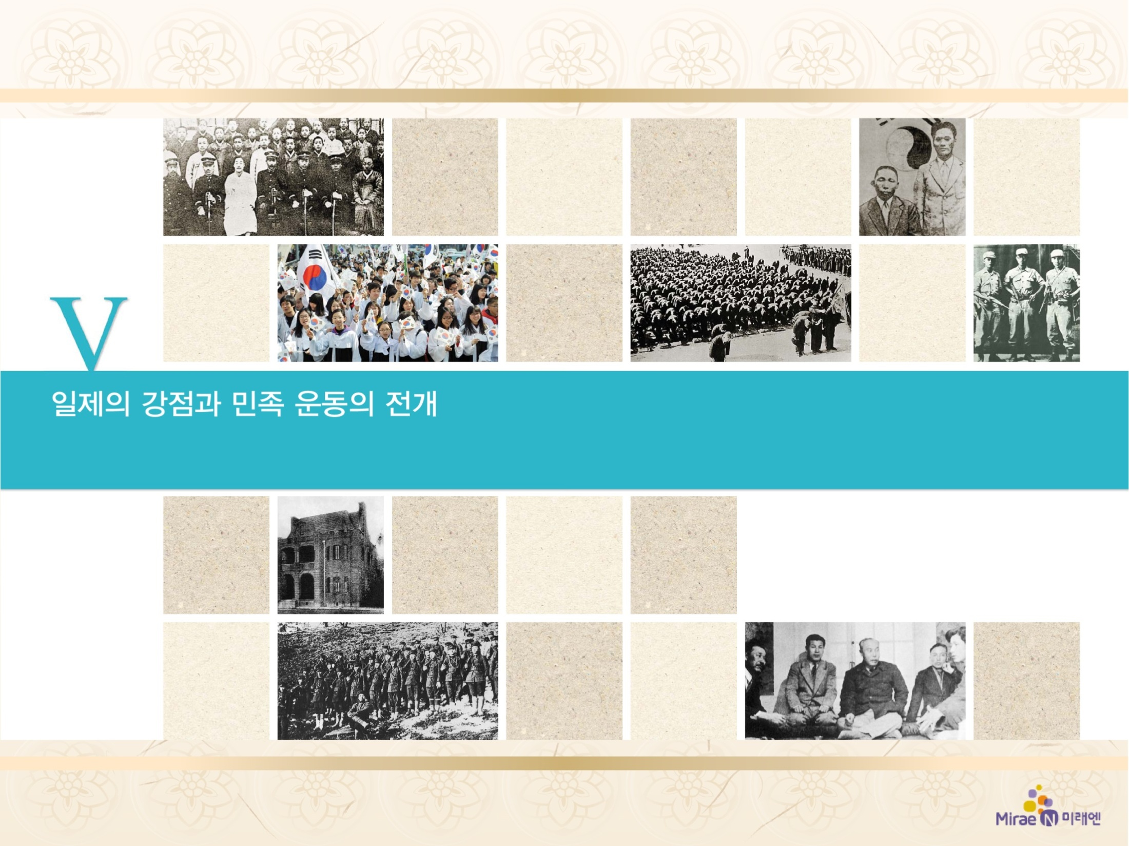
5. 무장 독립 전쟁의 전개와 건국 준비 활동
광복을 향한 노력과 건국 준비 활동
5

Slide 2



1940년대 임시 정부를 비롯하여 나라 안팎의 여러 단체들이 전개한 항일 투쟁의 내용과 성과를 파악할 수 있다.
임시 정부 등 독립운동 세력이 추구한 광복 이후 국가 건설의 방향을 파악하여 그 공통점을 설명할 수 있다.

Slide 3

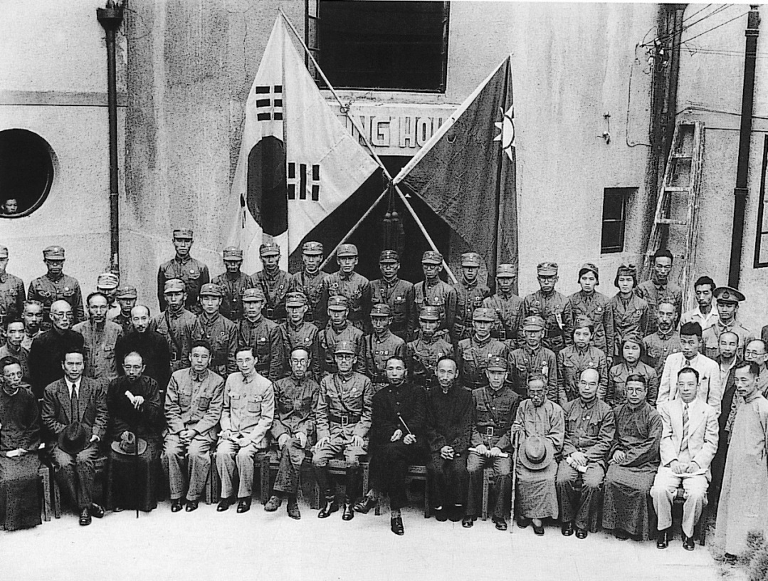
5. 무장 독립 전쟁의 전개와 건국 준비 활동
광복을 향한 노력과 건국 준비 활동
(298쪽)
5
대한민국 임시 정부는 대한민국 원년(1919)에 정부가 공포한 군사 조직법에 의거하여 …… 광복군을 조직하고 …… 공동의 적인 일본 제국주의자들을 타도하기 위해 연합군의 일원으로 항전을 계속한다. …… 이때 우리는 큰 희망을 갖고 우리 조국의 독립을 위해 우리의 전투력을 강화할 시기가 왔다고 확신한다. …… 우리는 한·중 연합 전선에서 우리 스스로의 부단한 투쟁을 감행하여 동아시아를 비롯한 아시아 민중의 자유와 평등을 쟁취할 것을 약속하는 바이다.
- 한국 광복군 선언(1940) -
▲한국 광복군 결성식 후 한·중 양국 인사들의 기념 촬영

Slide 4

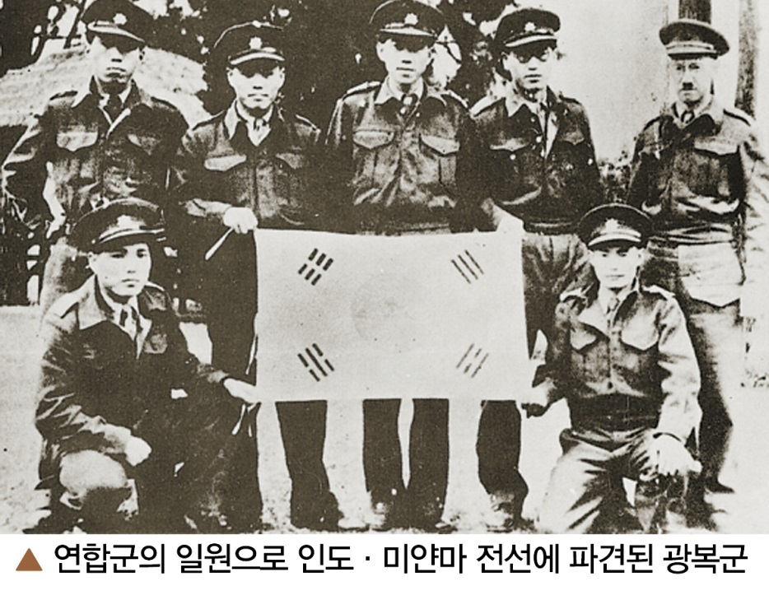
5. 무장 독립 전쟁의 전개와 건국 준비 활동
광복을 향한 노력과 건국 준비 활동
(298쪽)
5
1. 한국 광복군의 활약
① 1940년 충칭에서 창설
② 1941년 12월 대일 선전 포고
③ 1942년 조선 의용대 일부
병력 통합
④ 1943년 영국군과 연합 작전
→ 인도·미얀마 전선 투입
⑤ 1945년 국내 진입 작전 추진(국내 정진군)

Slide 5

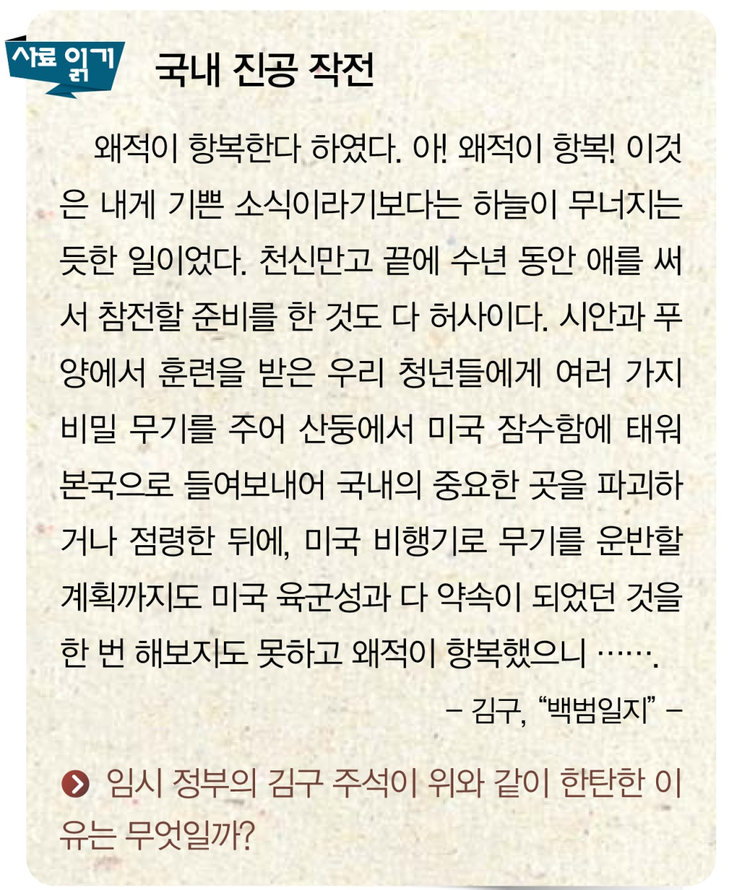
5. 무장 독립 전쟁의 전개와 건국 준비 활동
광복을 향한 노력과 건국 준비 활동
(298쪽)
5

Slide 6
5. 무장 독립 전쟁의 전개와 건국 준비 활동
광복을 향한 노력과 건국 준비 활동
(298쪽)
5
▶ 임시 정부의 김구 주석이 위와 같이 한탄한 이유는
무엇일까?
[예시]
국내 정진군이 국내에 투입되기 전에 일제가 항복함으로써
그때까지 미, 영 등 연합국으로부터 승인 받지 못한 임시
정부는 향후 국제 사회에서 발언권이 약해질 수밖에 없기
때문이다.

Slide 7
5. 무장 독립 전쟁의 전개와 건국 준비 활동
광복을 향한 노력과 건국 준비 활동
(299쪽)
5
2. 조선 독립 동맹과 조선 의용군
① 조선 독립 동맹(1942. 7.): 옌안에서 창설, 위원장 김두봉,
화북으로 이동한 조선 의용대, 민족 혁명당 인사 + 중국
공산당 소속 한국인
② 조선 의용군: 조선 의용대 화북 지대를 개편하여 편성한
조선 독립 동맹 산하 부대 → 중국 공산당 군대와 연합
하여 대일 항전

Slide 8
5. 무장 독립 전쟁의 전개와 건국 준비 활동
광복을 향한 노력과 건국 준비 활동
(299쪽)
5
3. 미주 동포들의 활동
① 재미 한족 연합 위원회: 미주 한인 단체 통합하여 결성
• 임시 정부 지원
• 한인 국방 경위대(맹호군) 조직
• 미국 정부를 상대로 임시 정부를 승인 받기 위한 외교
활동 전개
② 태평양 전쟁 발발 → 한인 청년들 미군에 자원 입대

Slide 9
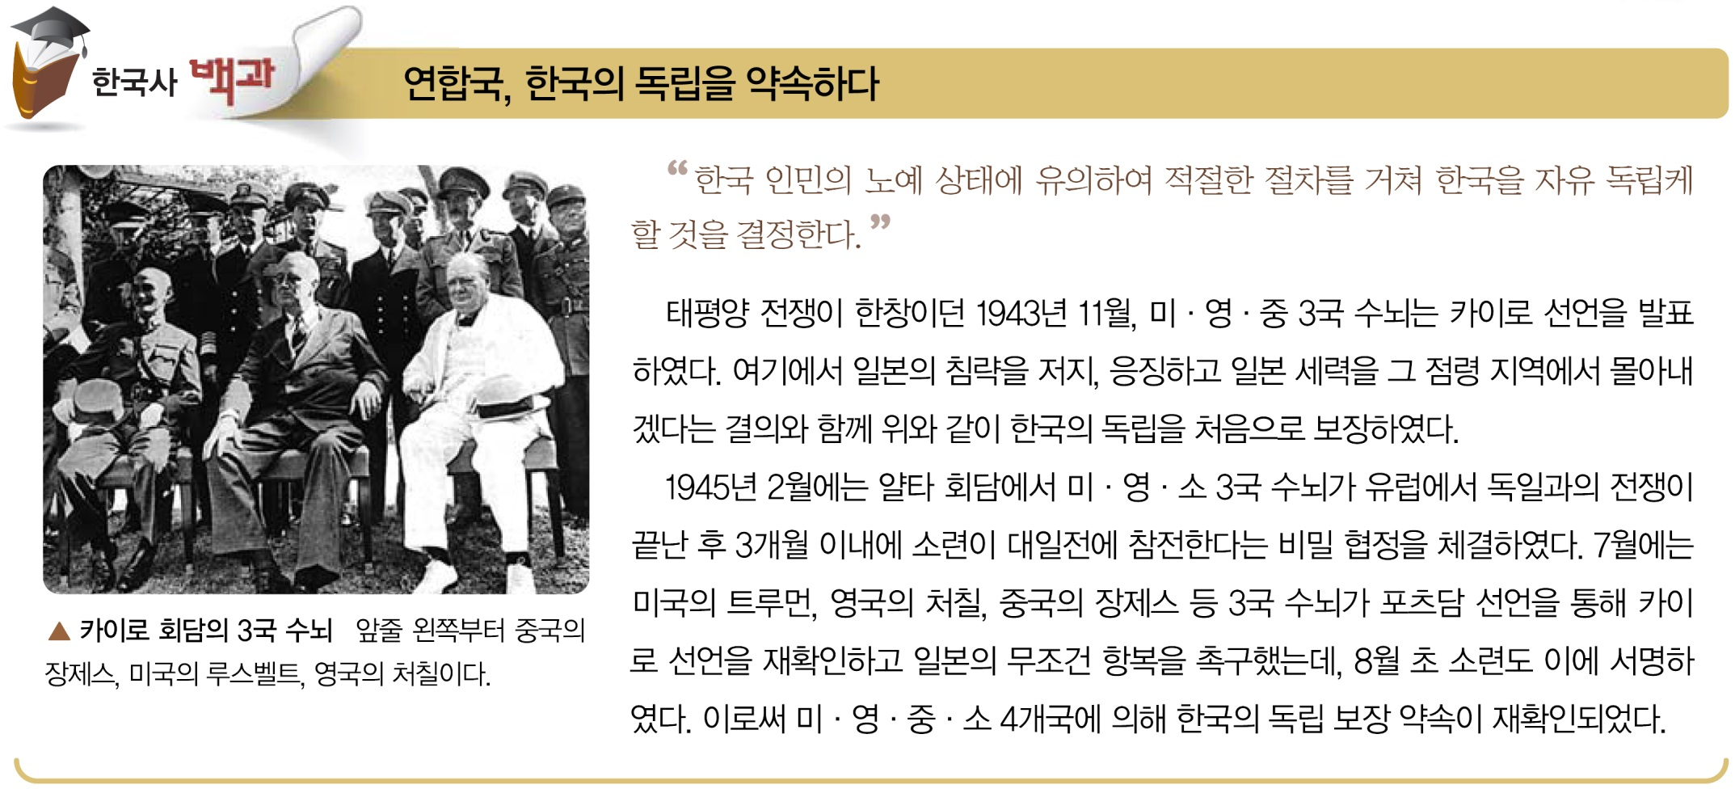
5. 무장 독립 전쟁의 전개와 건국 준비 활동
광복을 향한 노력과 건국 준비 활동
(299쪽)
5

Slide 10
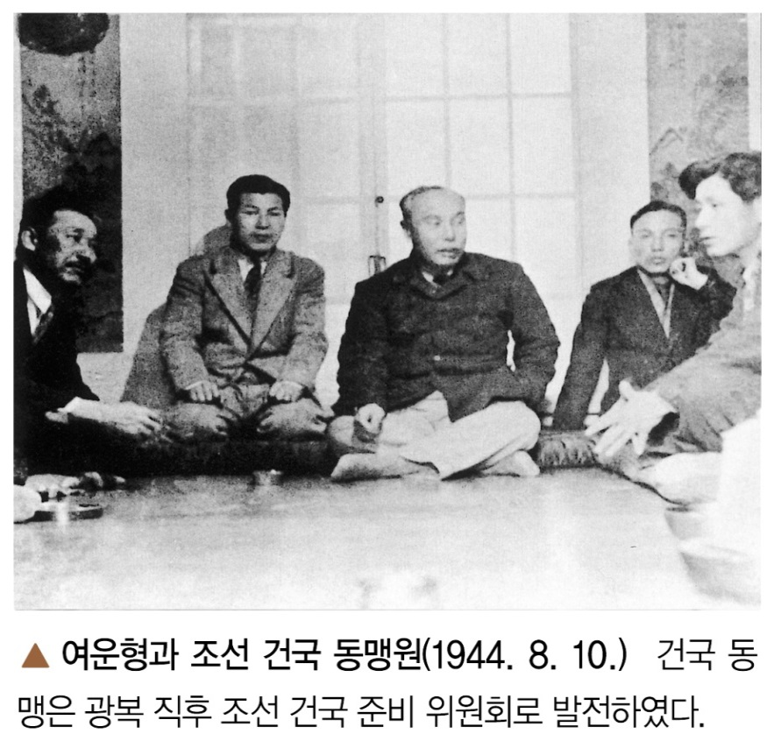
5. 무장 독립 전쟁의 전개와 건국 준비 활동
광복을 향한 노력과 건국 준비 활동
(300쪽)
5
4. 무장 봉기론의 대두와 조선 건국 동맹
① 무장 봉기론의 대두:
태평양 전쟁의 장기화
→ 일본 패전과 한국 독립에
대한 확신 → 비밀 결사를
준비하여 무장 봉기 준비
② 조선 건국 동맹
(1944. 8, 여운형):
일제의 패망에 대비 → 중앙과
지방 10여 지역에 체계적 조직,
조선 독립 동맹과 연대 시도

Slide 11
5. 무장 독립 전쟁의 전개와 건국 준비 활동
광복을 향한 노력과 건국 준비 활동
(300쪽)
5
5. 우리 민족의 과제
① 연합국의 독립 약속(카이로, 포츠담 선언): 한국인의 독립
투쟁을 국제 사회가 인정
② 광복: 연합국의 승리가 결정적 요인 → 연합국이 한국
독립 문제에 영향
③ 민족의 과제: 강대국의 이해관계를 능동적으로 조정
→ 독립운동가와 국민 다수의 의지가 반영된 새 국가 건설

Slide 12
5. 무장 독립 전쟁의 전개와 건국 준비 활동
광복을 향한 노력과 건국 준비 활동
(301쪽)
5
6. 새 국가 건설의 공통적 지향점
① 임시 정부: 삼균주의에 바탕을 둔 건국 강령
• 정치(정권의 균등): 보통 선거 실시 → 민주 공화국 수립
• 경제(이권의 균등): 토지 분배, 대기업 국유화
• 사회(학권의 균등): 무상 의무 교육 실시
② 사회주의 계열 독립 운동 단체: 임시 정부의 건국
강령과 비슷
③ 공통점: 민주 공화국 수립, 토지 개혁, 주요 산업 국유화,
친일 반민족 세력 청산
• 정치: 국민 주권의 민주 공화국 수립
• 경제: 사회주의적 개혁을 통한 부의 균등 분배

Slide 13

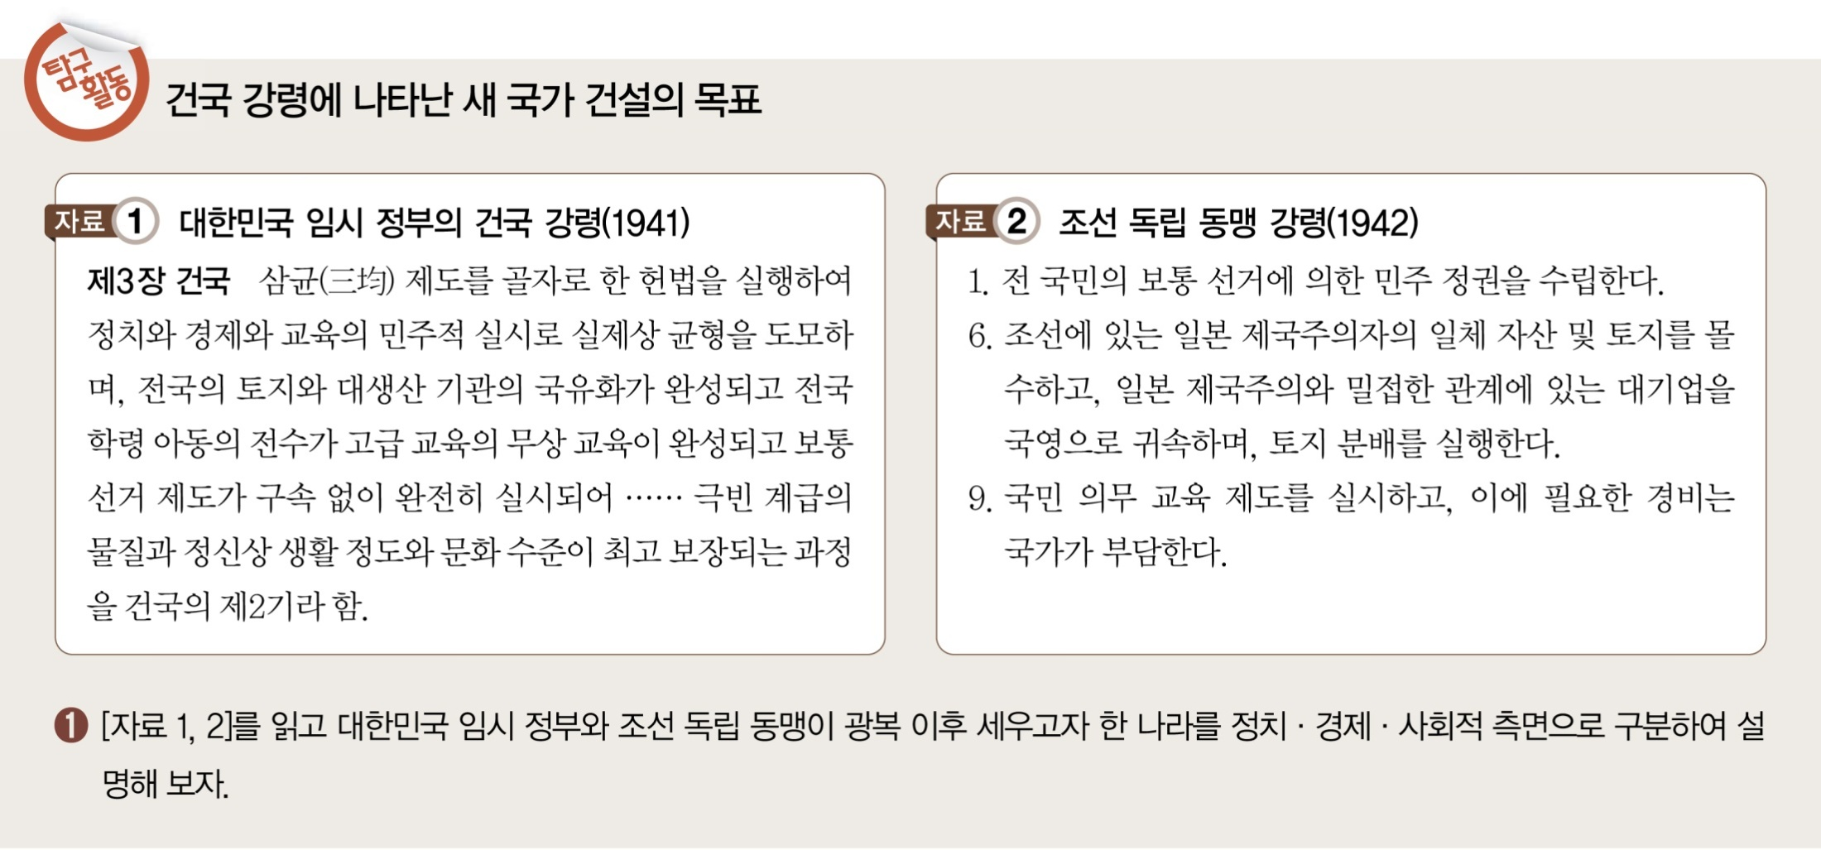
5. 무장 독립 전쟁의 전개와 건국 준비 활동
광복을 향한 노력과 건국 준비 활동
(301쪽)
5

Slide 14
5. 무장 독립 전쟁의 전개와 건국 준비 활동
광복을 향한 노력과 건국 준비 활동
(301쪽)
5
① [자료 1, 2]를 읽고 대한민국 임시 정부와 조선 독립
동맹이 광복 이후 세우고자 한 나라를 정치·경제·사회적
측면으로 구분하여 설명해 보자.
[예시]
• 정치: 민주 공화국 수립
• 경제: 주요 산업 국유화, 토지 분배
• 사회: 무상 의무 교육 실시

Slide 15

제2차 세계 대전의 종결과 냉전 체제의 형성
입니다.
1

